Slide 1
O‘zbek tili
6-sinf
Mavzu:
Mustahkamlash

Slide 2
Avvalgi darsda o‘tilgan mavzuni tekshiramiz
Hozirgi zamon fe’llariga misollar yozing.
kelyapti
yozmoqda
o‘qiyapti
tinglamoqda
ichyapti
tozalamoqda
ketyapti
ovqatlanmoqda
boryapti
uxlamoqda

Slide 3
Bilib oling!
Hozirgi zamon fe’llari nutq so‘zlanayotgan paytda sodir bo‘layotgan ish-harakatni bildiradi. Ular –moqda qo‘shimchasi bilan hosil qilinadi va quyidagicha tuslanadi:

Slide 4
Bilib oling!
Shaxs | Birlik | Ko‘plik
I | qurmoqdaman | qurmoqdamiz
II | qurmoqdasan | qurmoqdasiz
III | qurmoqda | qurmoqdalar

Slide 5
Bilib oling!
Hozirgi zamon fe’llarining –moqda qo‘shimchasi yordamida hosil qilinadigan shakli asosan kitobiy uslubda ishlatiladi.

Slide 6
Bilib oling!
Hozirgi zamon fe’llari nutq paytining o‘zida yuz berayotgan yoki yuz bermayotgan harakat va holatni bildiradi va ular
yap, - moqda qo‘shimchalaridan so‘ng
man, -san, -miz, - siz, - di qo‘shimchalarini qo‘shish orqali hosil qilinadi.
Masalan: Men kitob o‘qiyapman.

Slide 7
Topshiriq
Berilgan gaplar tarkibidagi hozirgi zamon fe’llarini toping.
Munojatxon maktabga ketyapti.
Dadam kitob o‘qiyaptilar.
Javohir darslarni puxta egallamoqda.
O‘quvchilar tadbirda qatnashmoqdalar.

Slide 8
Topshiriqni tekshiramiz
ketyapti
o‘qiyapti
qatnashmoqda
egallamoqda

Slide 9
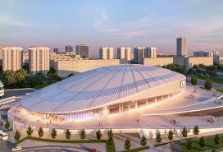
Humo Arena muz saroyi
Humo Arena muz saroyi
12500 nafar tomoshabinni o‘z bag‘riga sig‘dira oladi.
U ko‘p tarmoqli maydoncha sifatida loyihalashtirilgan bo‘lib, bu yerda muz ustida xokkey, short-trek, figurali uchish kabi qishki sport turlari, shuningdek boks, basketbol, voleybol va boshqa sport turlari bo‘yicha musobaqalar tashkil etish mumkin.
Humo Arena 2019-yil kuzida foydalanishga topshirildi.

Slide 10
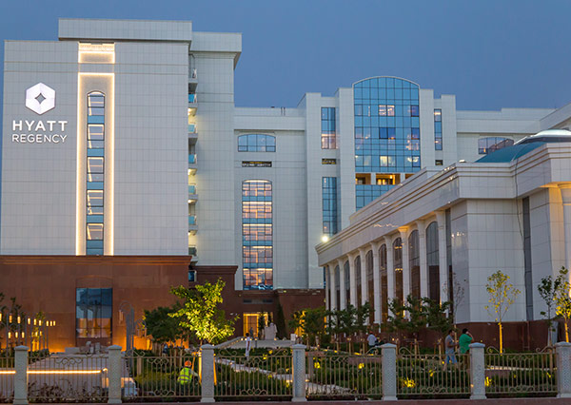
Poytaxtdagi yagona besh yulduzli mehmonxona
HYATT regency Tashkent.
Yetti qavatdan iborat bo‘lib, uch yuzta xona, beshta anjumanlar zali, ikkita restoran, bar, basseyn, poytaxt manzarasini tomosha qilish mumkin bo‘lgan ko‘plab ochiq ayvonlarga ega.

Slide 11
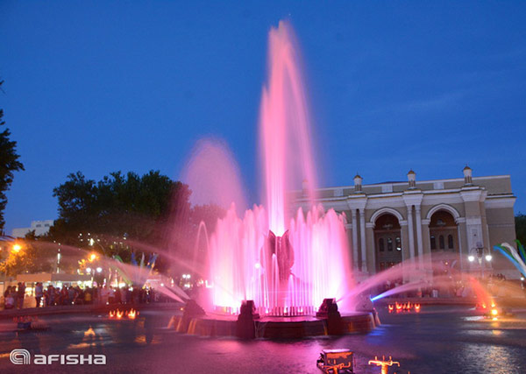
Favvora
Favvora
Toshkentning ajralib turuvchi o‘ziga xosliklaridan biri. Markaziy Osiyoning biror shahri bu kabi xilma xillikdan faxrlana olmasa kerak. Eng keksa favvoralardan biri Alisher Navoiy nomidagi Opera va balet teatri qarshisida joylashgan. Favvora paxta chanog‘i shaklida qurilgan.
U 1947-yilda asirlikka tushgan yapon askarlari tomonidan bunyod etilgan bo‘lib, muhandislik qismi hozirga qadar o‘zgartirilmagan. 1966-yilgi kuchli zilzila vaqtida favvora ham, teatr binosi ham shikastlanmadi. 2010-yilda favvora rekonstruksiya qilindi, musiqa jo‘rligida ishlovchi yoritish tizimi o‘rnatildi. Shu bois, u bugungi kunda yorug‘lik va musiqa hamohangligida "raqsga tushuvchi" favvoraga aylandi.

Slide 12
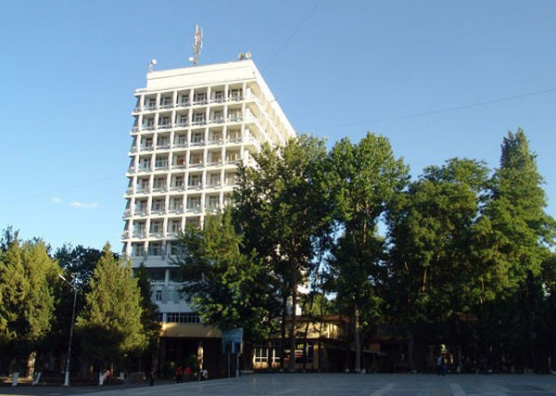
Respublikadagi eng keksa Oliy ta’lim muassasasi
Respublikadagi eng keksa Oliy ta’lim muassasasi
Olmazor tumanida joylashgan O‘zbekiston Milliy Universiteti. Unga 1918-yilda asos solingan. Ayni paytda bu yerda juda ko‘p fakultetlar faoliyat ko‘rsatmoqda.

Slide 13
Adabiy o‘qish
Toshkent kuranti
Toshkent kuranti Toshkent shahrining o‘ziga xos ramzi hisoblanadi. 1947-yil 30-aprelda qurib bitkazilib, foydalanishga topshirilgan ushbu inshoot ancha mustahkam bo‘lib, 1966-yilgi zilzilalarga ham bardosh bergan. Toshkent kuranti necha yillik tarixlarga guvoh bo‘lib kelmoqda. Bu minora ortiqcha bezak talab etmaydi, qiyofasi esa hech bir zamonda eskirmagan. Har chorak, yarim va bir soatda bong urib turadigan mahobatli inshootni poytaxtimizning ramzi, urib turgan yuragiga qiyoslash mumkin. Kurant me‘moriy inshooti dunyoning sanoqli davlatlaridagina mavjud. Xususan, Buyuk Britaniyadagi Big-Ben va bundan bir necha yil muqaddam Eronda barpo etilgan kurant soatlari mamlakatlarning o‘ziga xos ramzi sanaladi.
Toshkent kuranti kelib chiqish tarixi, mustahkamligi va milliy uslublari bilan alohida ajralib turadi.

Slide 14
Mustaqil bajarish uchun topshiriq
Poytaxtim-faxrim mavzusida matn tuzing.

